Slide 1
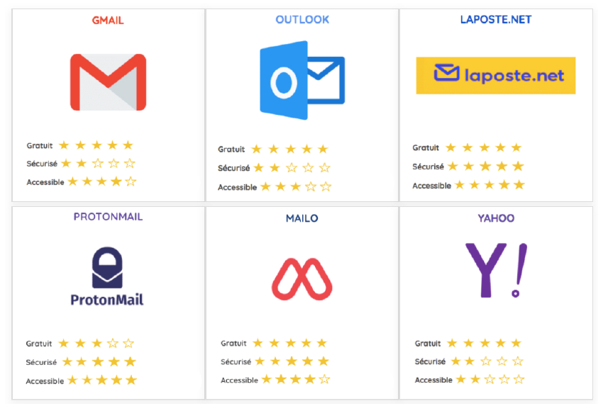
📧Une boîte mail c’est quoi ?
👉 Il existe beaucoup de boîtes mail : gmail, yahoo, laposte, proton, outlook, mailo…
💡 Bon à savoir
👈 Ici la notion de sécurité concerne la protection de vos données personnelles. Les boites mails présentées ici sont toutes sécurisées, mais certaines respectent plus que d’autres vos données personnelles.
🤔 Comment faire pour choisir ? La plupart des boîtes mail sont gratuites et accessibles sur ordinateur et téléphone.
📧 Comment la créer ?
💡 Une adresse mail se compose de 3 parties :
👉 Ouvrir son navigateur Internet.
👉 Ecrire le nom de la boîte mail choisie dans la barre de recherche.
👉 Cliquer sur se créer un compte puis remplir le formulaire d’inscription.
👉 Valider et vérifier en se connectant à sa boîte mail.
Un nom d’usage, pseudonyme (choisi par la personne qui crée la boîte mail. Peut contenir des et des chiffres
nom
@
boitemail.fr
.
L’adresse web de sa boîte mail
Le symbole « arobase »
Notes:
Dessinez ce que représente pour vous internet

Slide 2
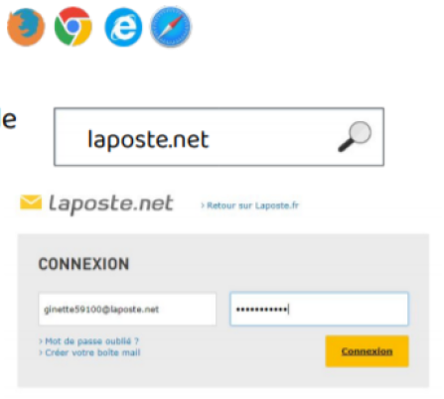
👍 Créer des mots de passe sécurisés
📩 Gérer ses mails
Pour valider la création de votre adresse mail, vous devrez choisir un bon mot de passe !
👉 Ouvrir un navigateur internet.
👉 Écrire le nom de ma boîte mail dans ma barre de recherche
👉Me connecter avec mon adresse personnelle ainsi que mon mot de passe
👇
Votre mot de passe est la clé qui va sécuriser l’accès à votre compte.
Laposte.net
Connexion
🧐 C’est quoi ?
👉 Il est long : au moins 8 caractères
👉 Il ne présente pas de lien avec ma vie personnelle (date de naissance, famille...)
👉 Il est composé de chiffres, lettres minuscules et majuscules et caractères spéciaux
👉 Il est unique : je ne l'utilise que pour un seul site internet
c.berge@laposte.net
*********
> Mot de passe oublié ?
> créer votre boîte mail
Connexion
💡 Sur smartphone ou sur tablette, vous pouvez utiliser votre navigateur ou télécharger l’application.
💡 En 2017, les mots de passe les plus piratés dans le monde étaient : 1234, 123456, password (motdepasse), welcome (bienvenue), football...
Notes:
Dessinez ce que représente pour vous internet

Slide 3
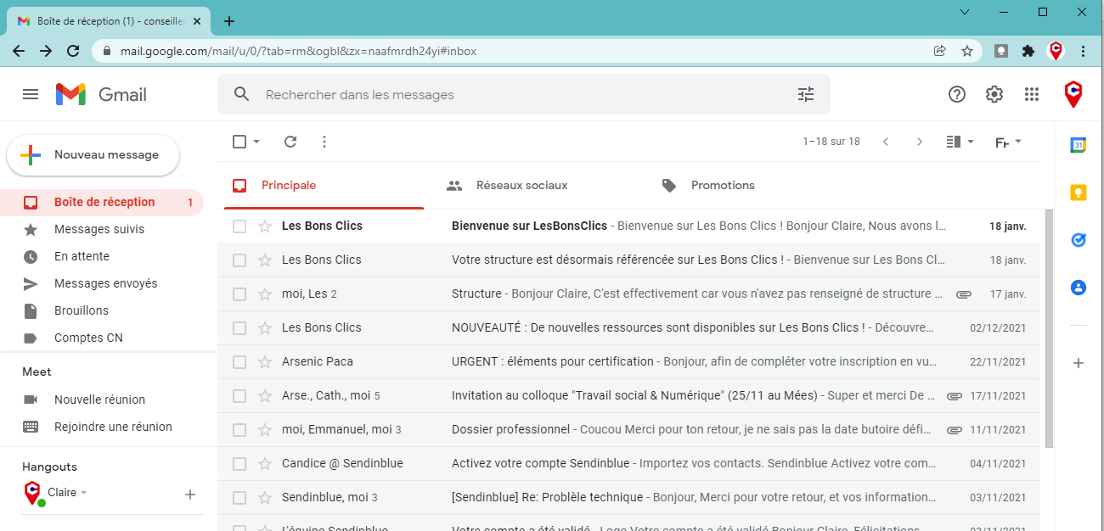
📩 Gérer ses mails
👉 La page d’accueil de ma boîte mail
Déconnexion
Zone de lecture
Zone de gestion
Barre de recherche
C

Slide 4
📩 Gérer ses mails
👉 La page d’accueil de ma boîte mail
Expéditeur
Objet du mail
Aperçu du mail
Pièce jointe
Date
C
🧐Chaque ligne de cette liste est un mail que vous avez reçu
👉Pour ouvrir un mail il faut cliquer sur la ligne qui correspond
💡Les mails en gras sont ceux que vous n’avez pas encore ouverts
🔍 Les messages sont classés du plus récent au plus ancien
Notes:
Objet mail = son titre

Slide 5
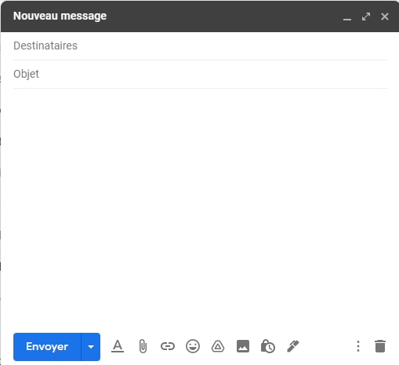
📩 Gérer ses mails
Écrire et envoyer un mail
👉Cliquer sur le bouton qui permet de commencer un nouveau mail :
✔Nouveau/Écrire/Composer…
=> Une fenêtre s’ouvre
💡 Pour envoyer un mail, remplissez ces 3 champs :
👉 L’adresse mail du destinataire
👉L’objet du mail
(écrivez en quelques mots de quoi parle votre mail)
👉 Le corps du texte
Rédigez le message que vous souhaitez envoyer à votre destinataire.
Pensez aux formules de politesse
❗ Cliquez sur envoyer quand vous avez fini de rédiger !

Slide 6
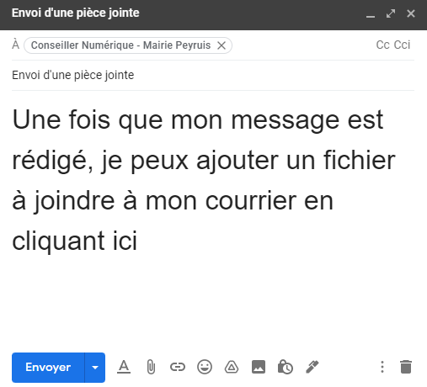
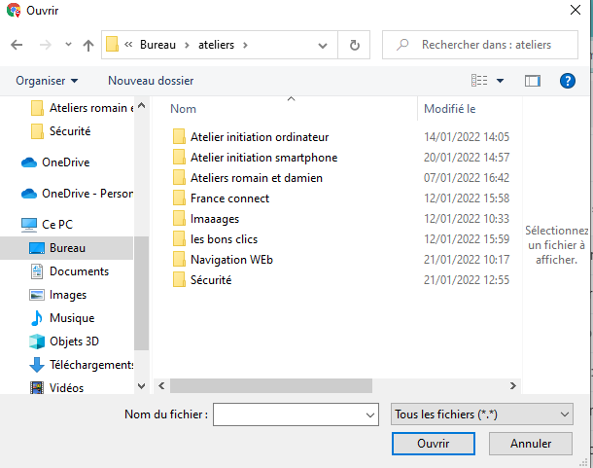
📩 Gérer ses mails
Joindre un fichier
💡 Une fenêtre s’ouvre, trouvez et cliquez sur le fichier que vous souhaitez joindre.
Puis cliquez sur ouvrir
💡 Vous pouvez ajouter plusieurs pièces jointes.
✔ Envoyez votre mail

Slide 7
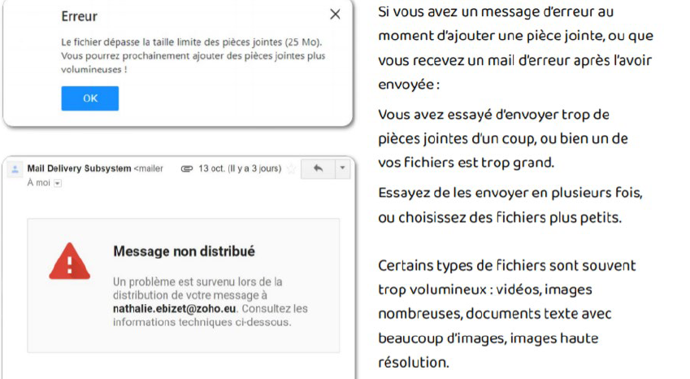
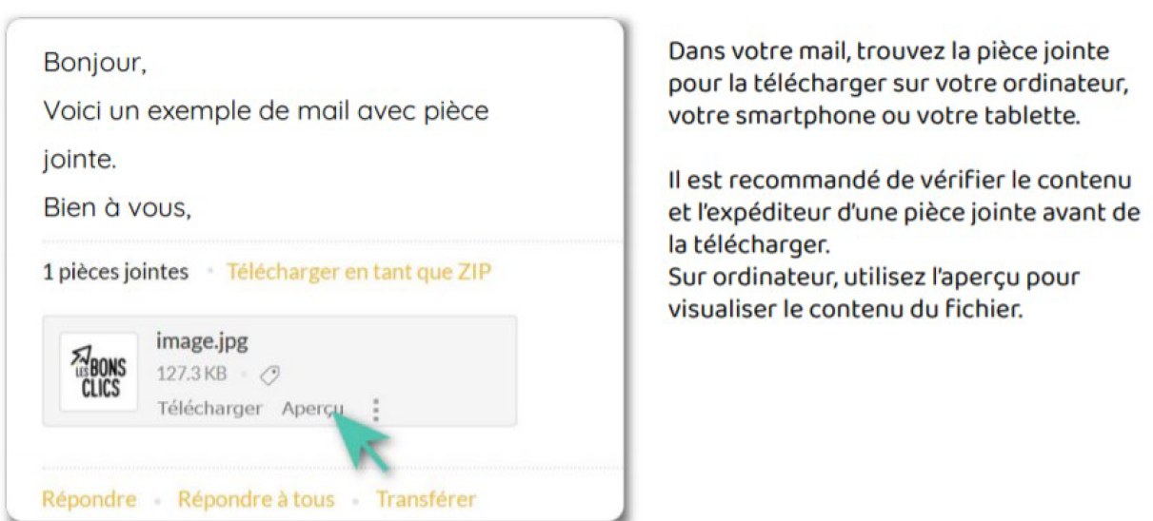
📩 Gérer ses mails
Joindre un fichier
Problème de taille de pièce jointe
Ouvrir une pièce jointe dans un mail reçu

Slide 8
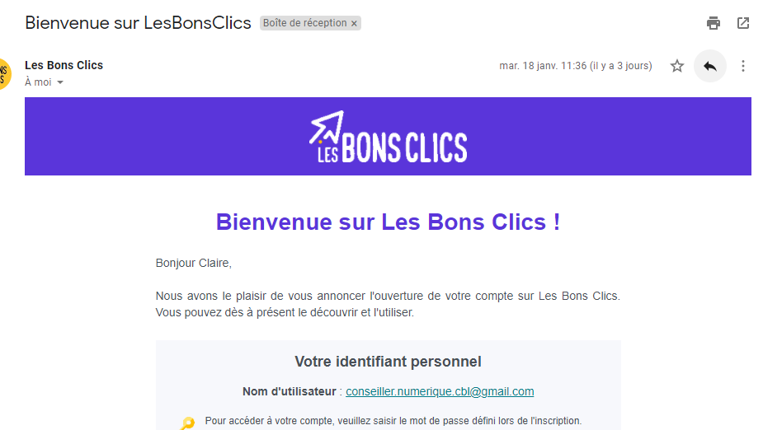
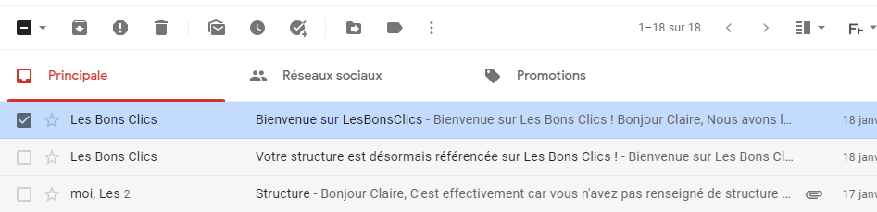
📩 Gérer ses mails
Répondre à un mail
💡 En cliquant sur la flèche, je peux répondre à la personne qui m’a écrit
Supprimer un mail
💡 Quand je sélectionne un mail, j’ai des options qui s’affichent, dont la poubelle pour supprimer le message reçu

Slide 9
🔒 La sécurité, on fait comment ?
👍 Le bon réflexe !
💡 Ne pas répondre aux mails suspicieux
Les tentatives de « Phishing » ou « Hameçonnage »
C’est une technique utilisée par les pirates, qui consiste à se faire passer pour une entreprise ou une organisation de confiance pour soutirer les informations personnelles de l'utilisateur, notamment les données bancaires.
💡 Quand vous recevez un mail malveillant, vous pouvez le signaler comme "SPAM"
❗ Ne cliquez pas sur les liens, ne téléchargez pas les fichiers joints
si vous ne connaissez pas l’expéditeur
✔ La catégorie SPAM correspond aux mails indésirables. Vous pouvez porter plainte ou recenser un comportement malveillant en allant sur
👇
www.cybermalveillance.gouv.fr
www.internet-signalement.gouv.fr
www.33700.fr

